Slide 1
Растения на Земле
Урок во 2 классе

Slide 2
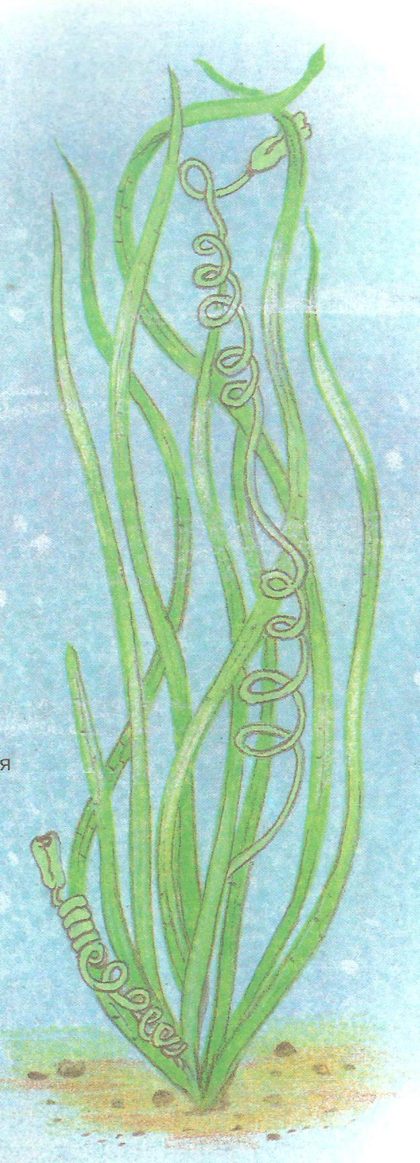
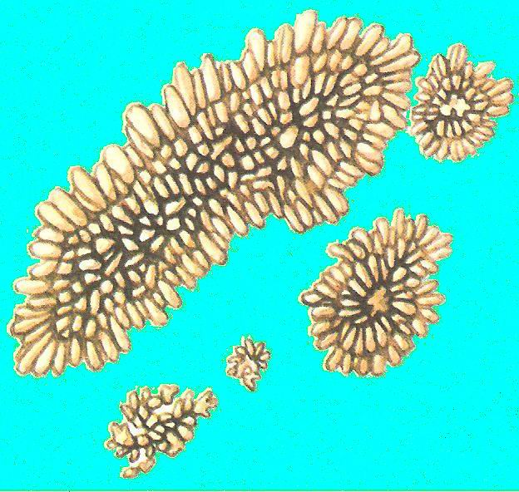
Растения

Slide 3
Виды растений

Slide 4
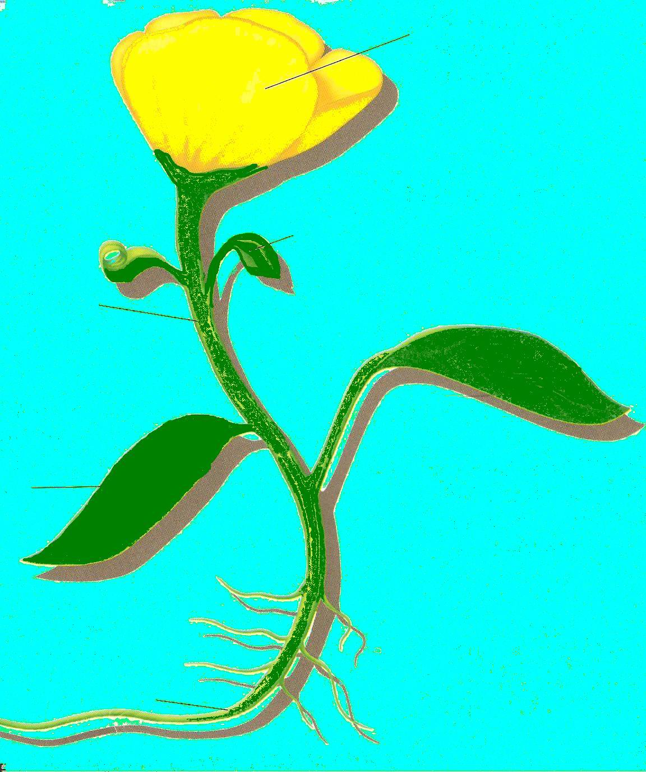
Части растения
цветок
бутон
стебель
лист
лист
корень

Slide 5
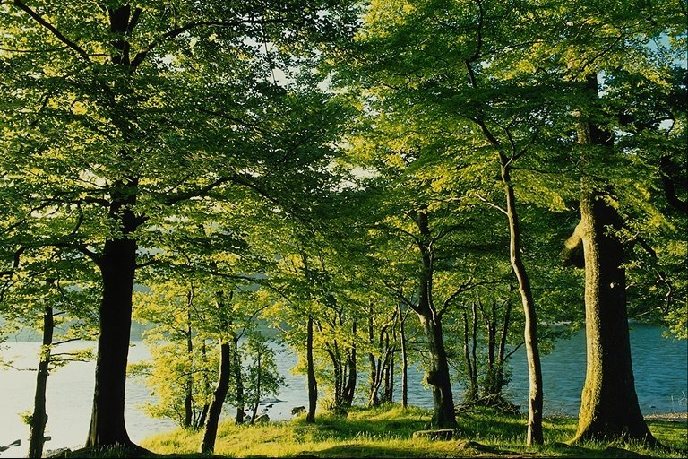
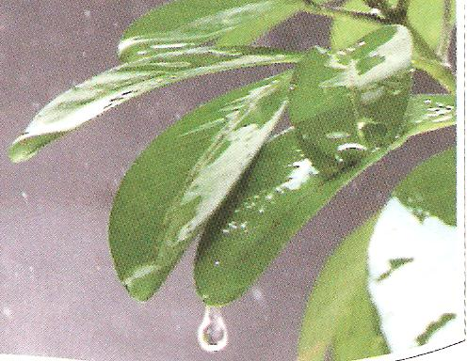
Листья

Slide 6
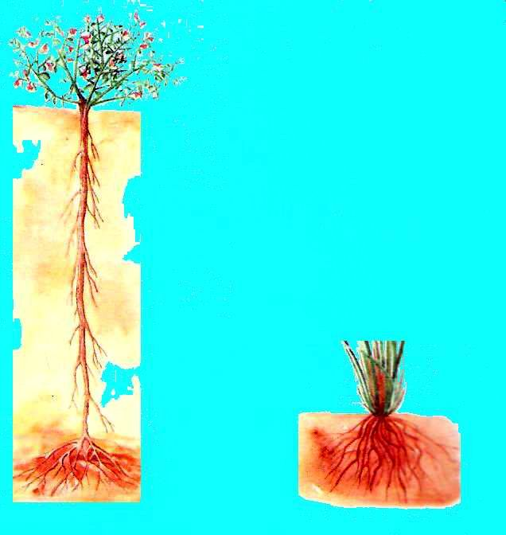
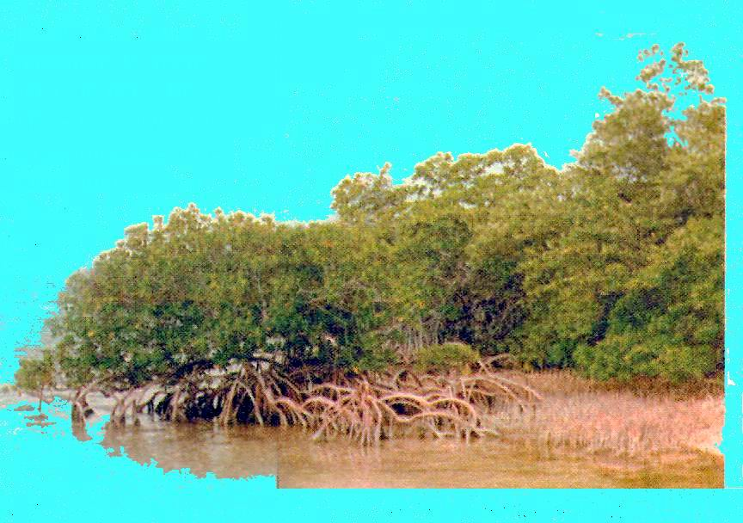
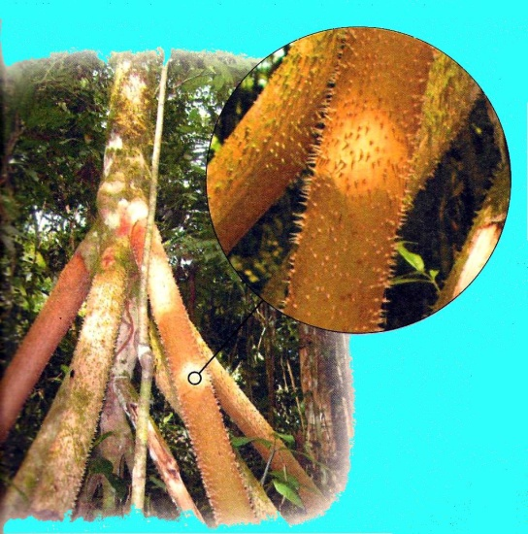
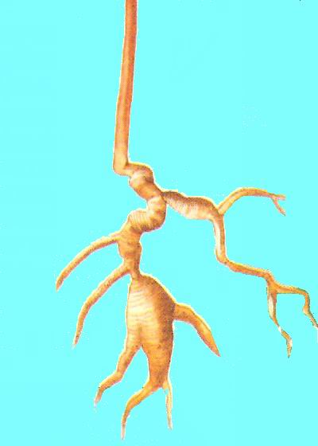
Корень

Slide 7
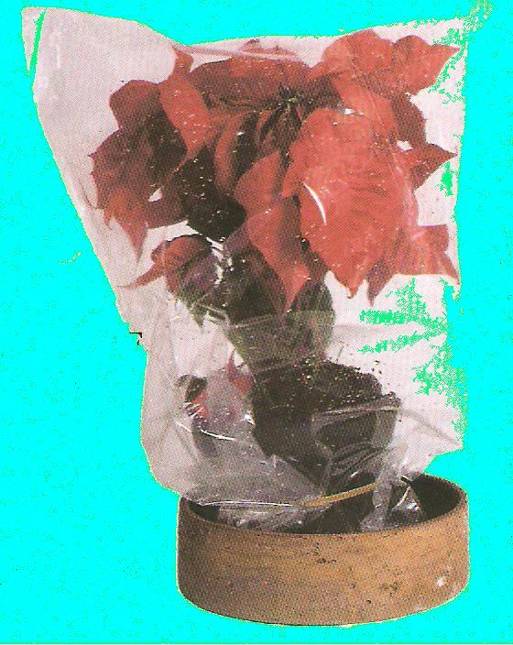
Опыт № 1
Вывод:
растения потеют!

Slide 8
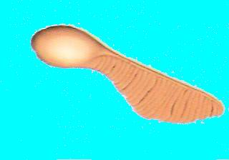
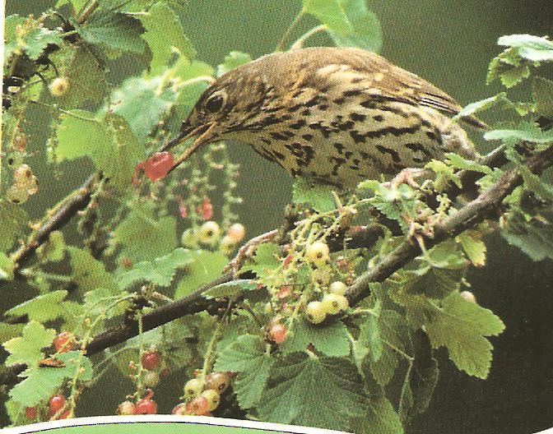
Семена

Slide 9
Арктический люпин

Slide 10
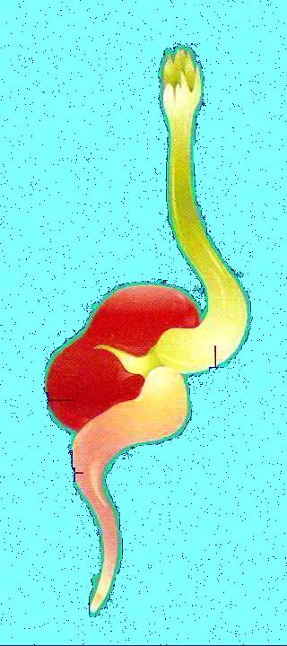
Опыт № 2
Зародыш
Семечко

Slide 11
Опыт № 2

Slide 12
Части цветка

Slide 13
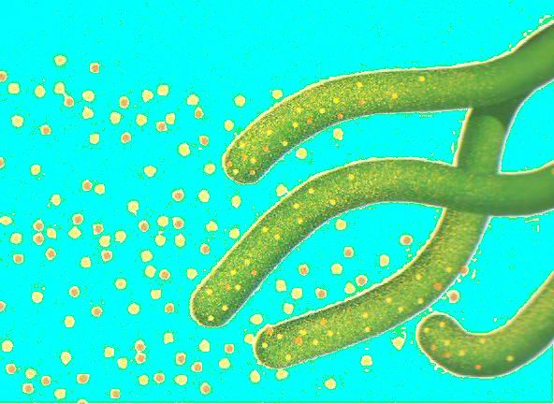
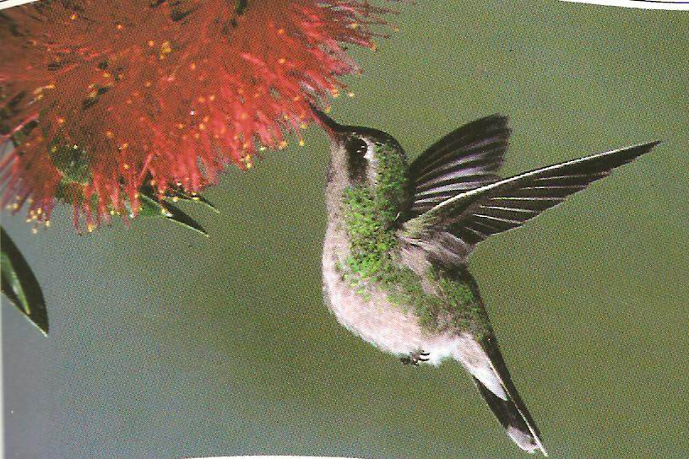
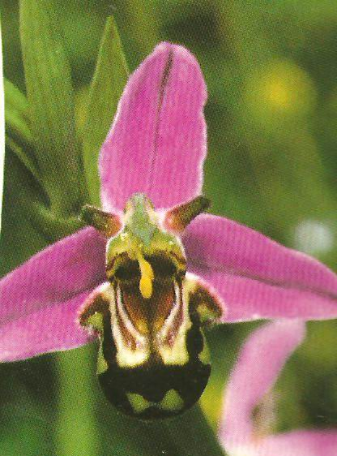
Опыление

Slide 14
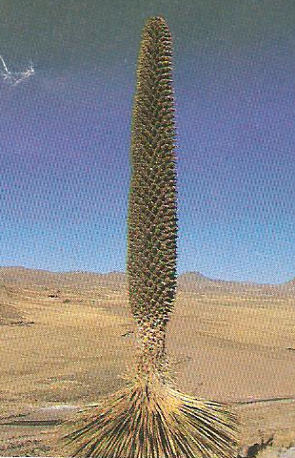
Пуйя раймондии
150 лет
8 000 цветков
11 метров

Slide 15
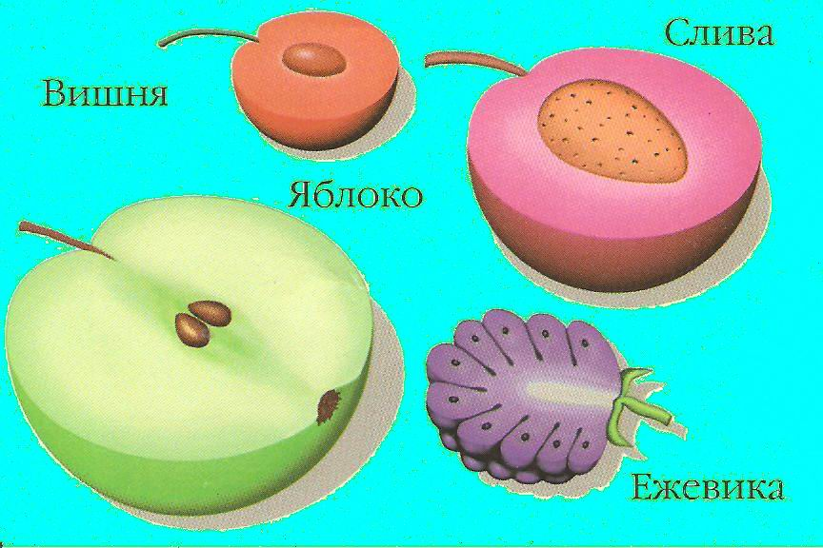
Плоды

Slide 16
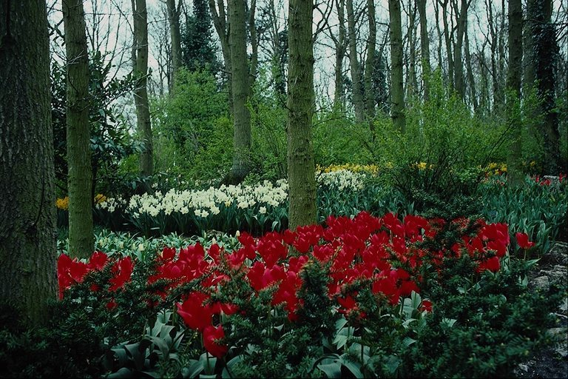
Растения

Slide 17
Секвойя

Slide 18
Ствол дерева

Slide 19
Условия для жизни растений
солнечные лучи;
почва;
вода;
кислород;
семена.

Slide 20
Растения альпийских лугов

Slide 21
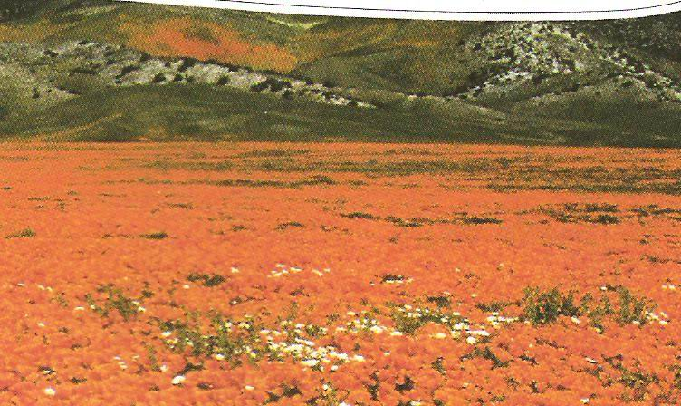
Растения пустыни

Slide 22
Перекати-поле

Slide 23
Волффиа аррхиза
Самое маленькое
цветущее растение –
0,5 мм

Slide 24
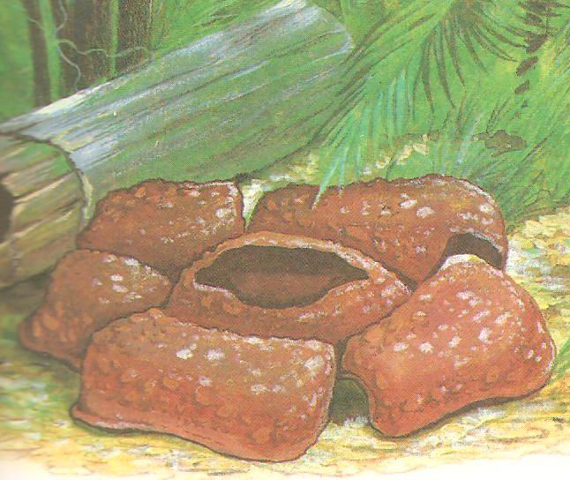
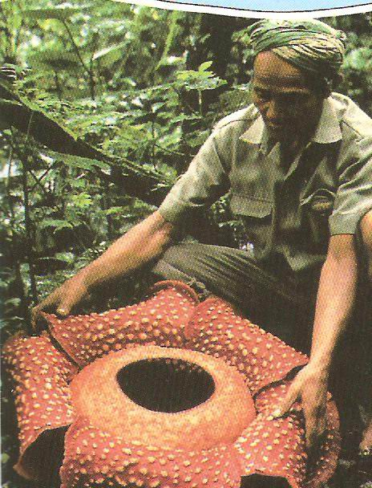
Раффлезия
Самый большой
цветок –
1 м в диаметре

Slide 25
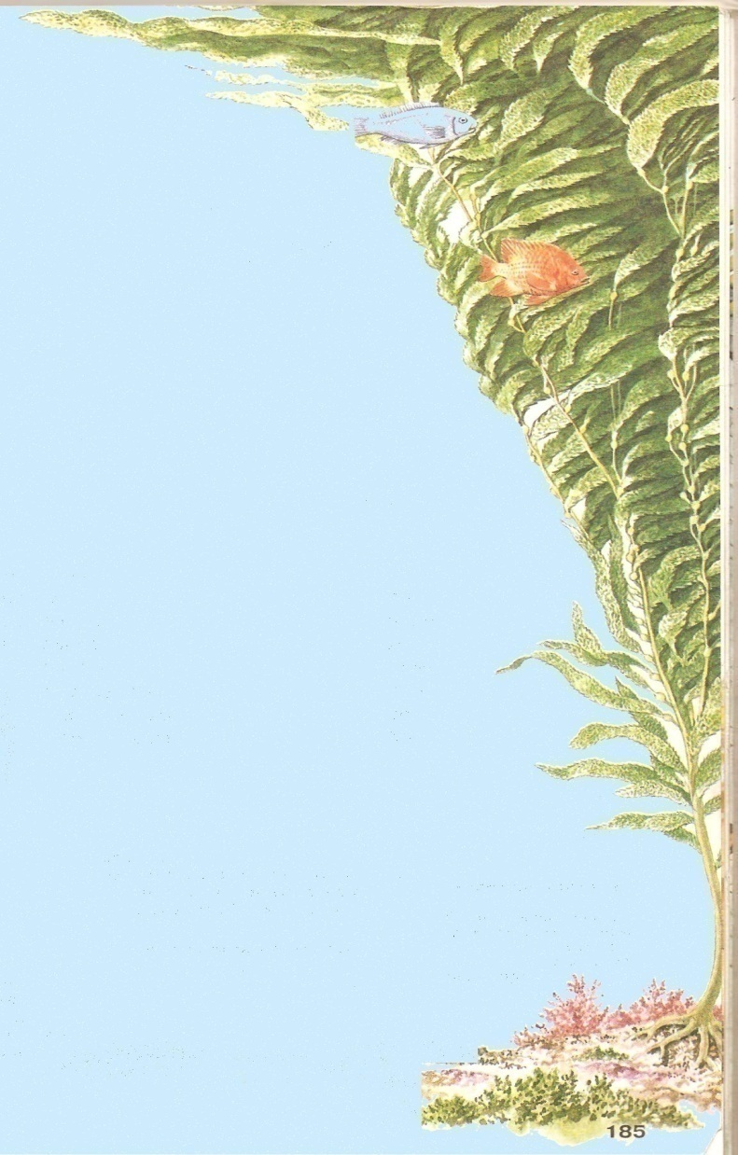
Ламинария
Самое высокое
растение –
более 120 м

Slide 26
Выводы:
растения - живые организмы;
обогащают воздух кислородом;
они растут практически везде;
размеры от 0,5 мм до 120 м;
человек активно использует растения для своих нужд.

Slide 27
Использование растений человеком:
источник пищи;
использование древесины в хозяйстве;
стройматериалы;
топливо:
изготовление бумаги;
получение каучука и резины;
изготовление бечевы, верёвок, канатов и тросов;
получение лекарств;
изготовление парфюмерии и средств гигиены;
использование нефти.

Slide 28
Растения –
часть живой природы, без которой человек не может существовать.

Slide 29
СПАСИБО ЗА ВНИМАНИЕ!

